Slide 1
First Project
꿀 ~ 잠
TO DO LIST
NOT FOUND 404조
김민주 김민정 최정훈 홍다윗

Slide 2
목차
팀 구성 및 역할
프로젝트 개요
프로젝트 개발환경
프로젝트 수행 결과
프로젝트 자체 평가

Slide 3
프로젝트 개요
고객의 일정 관리
목표 달성
우선순위 설정
이용 편의
사용자는 매일의 할 일을 입력하고 잠들기 전에 체크 할 수 있는 하루 루틴을 지정할 수 있습니다.
사용자는 입력한 일정들을 수행하고 수행한 일정들의 달성률을 확인 할 수 있습니다.
사용자는 입력한 일정을 기준으로 수행 전 일정들을 우선순위로 확인 할 수 있습니다.
사용자는 입력한 일정을 수정, 삭제 관리 할 수 있습니다.

Slide 4









프로젝트 개발환경
프론트엔드
협업 툴
백엔드
개발 툴
HTML
CSS
GITHUB
FIGMA
PHP
Maria DB
ERD cloud
VS code
Heidi SQL

Slide 5




팀 구성 및 역할
팀장 < 김 민 정 >
상세 페이지
페이지 디자인
메인 페이지
팀원 < 김 민 주 >
작성 페이지
수정 페이지
입력 검색 페이지
팀원 < 최 정 훈 >
- 리스트 페이지
검색 페이지
통계페이지
팀원 < 홍 다 윗 >
작성 페이지
삭제 페이지
입력 검색 페이지

Slide 6
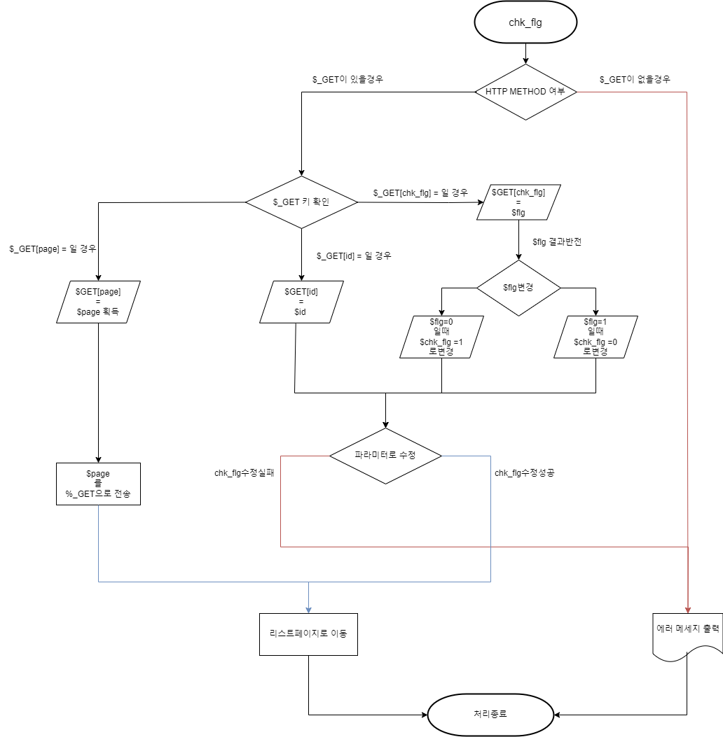
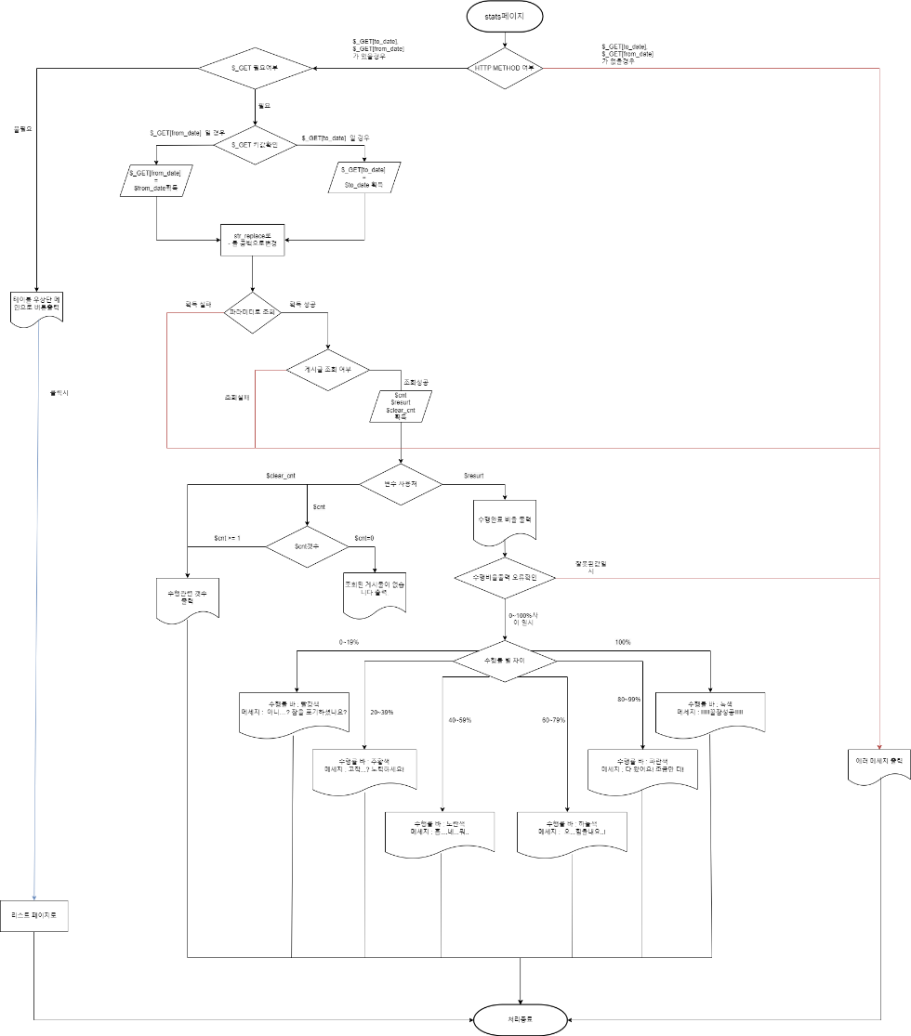
플로우 차트
체크 플래그 차트
통계 차트

Slide 7
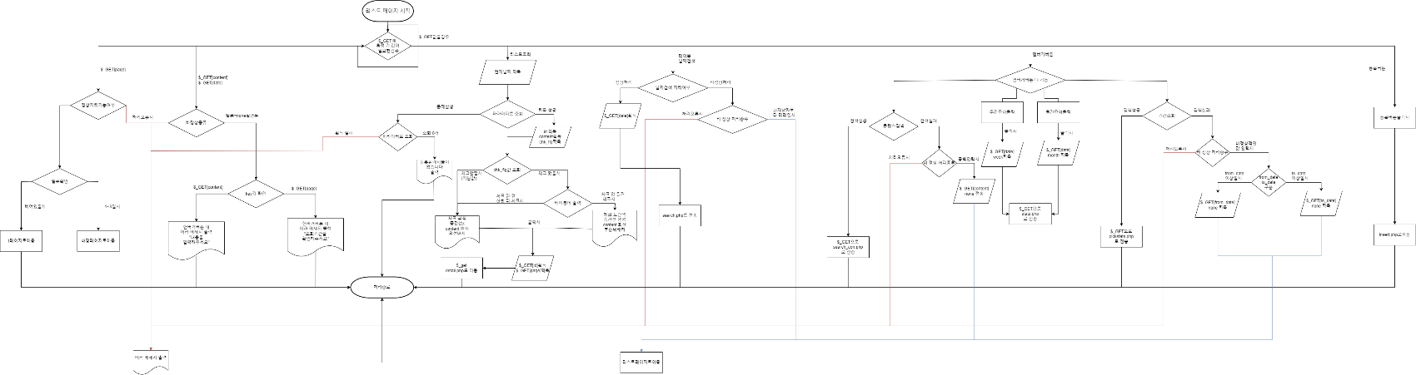
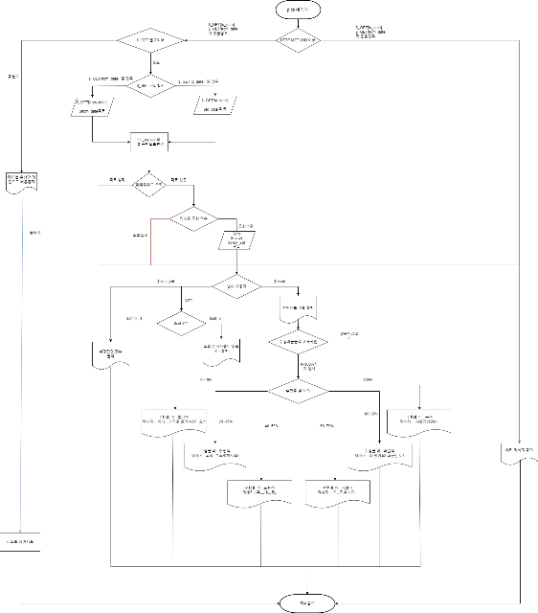
플로우 차트
리스트페이지 차트
기간 통계 차트

Slide 8
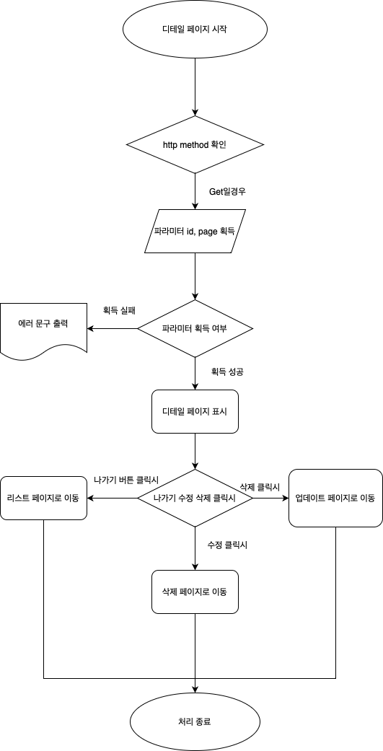
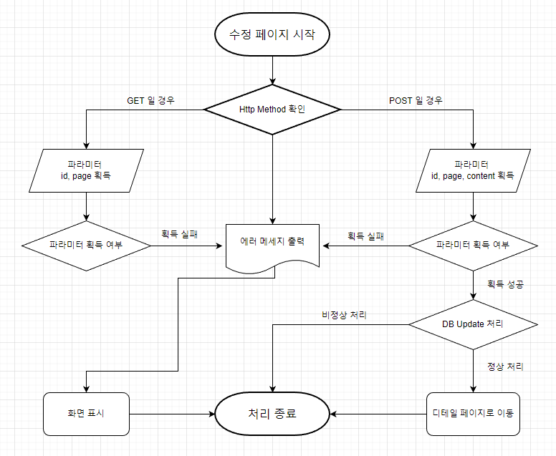
플로우 차트
디테일 페이지 차트
수정 페이지 차트

Slide 9
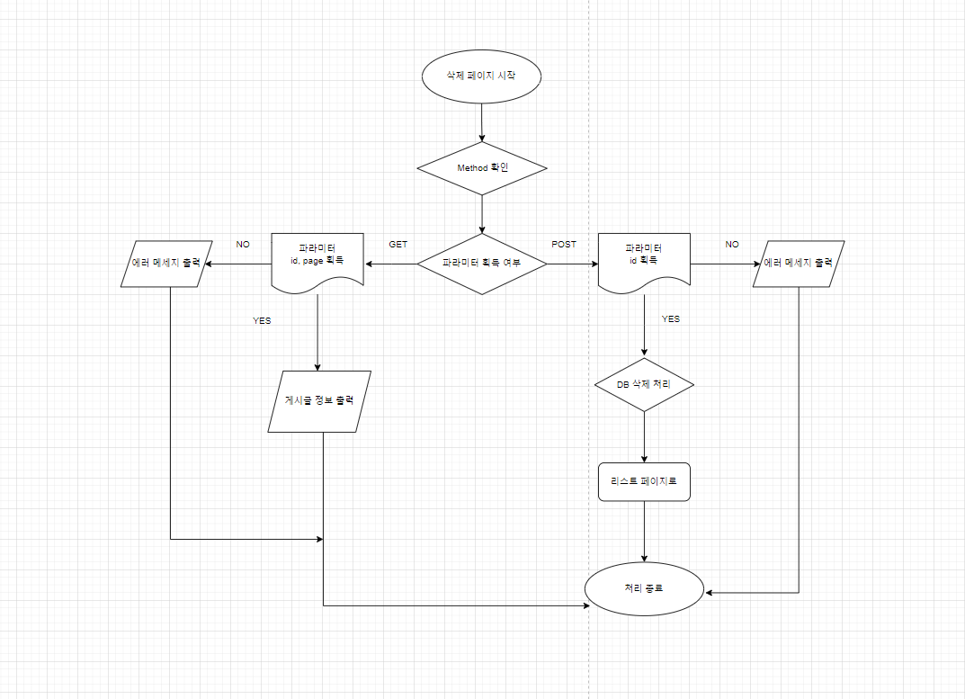
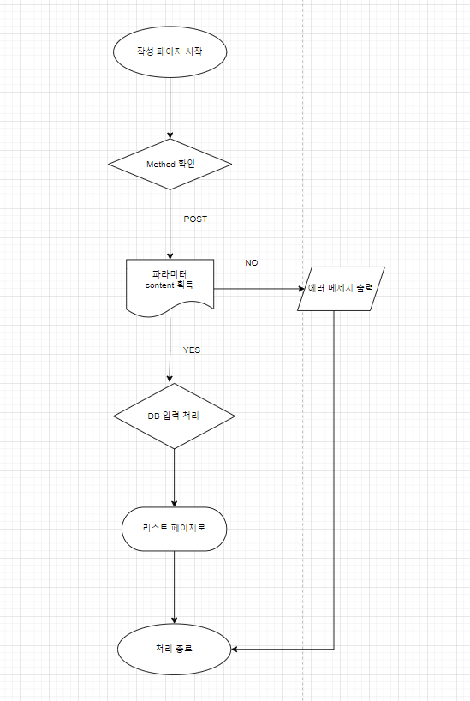
플로우 차트
삭제 페이지 차트
작성 페이지 차트

Slide 10
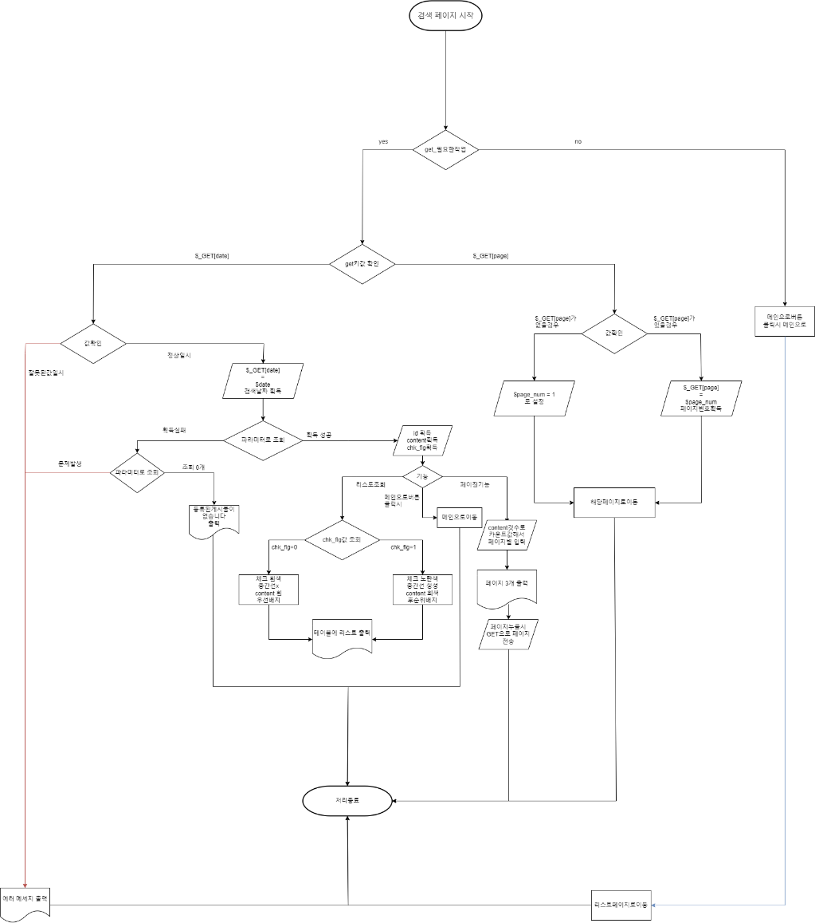
플로우차트
검색 페이지 차트

Slide 11
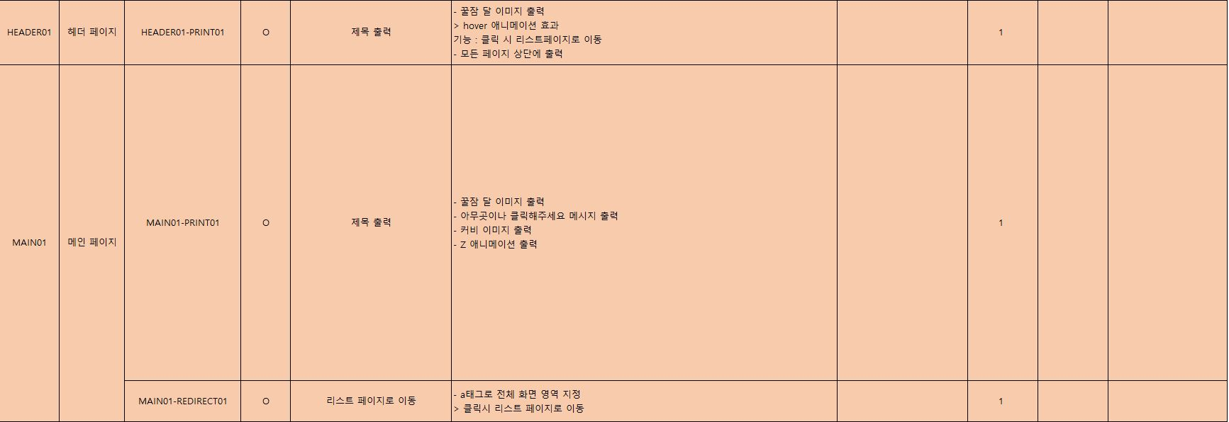
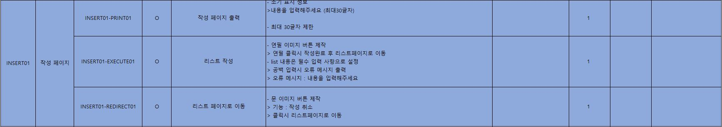
요구사항 명세서
헤더, 메인페이지
작성 페이지

Slide 12
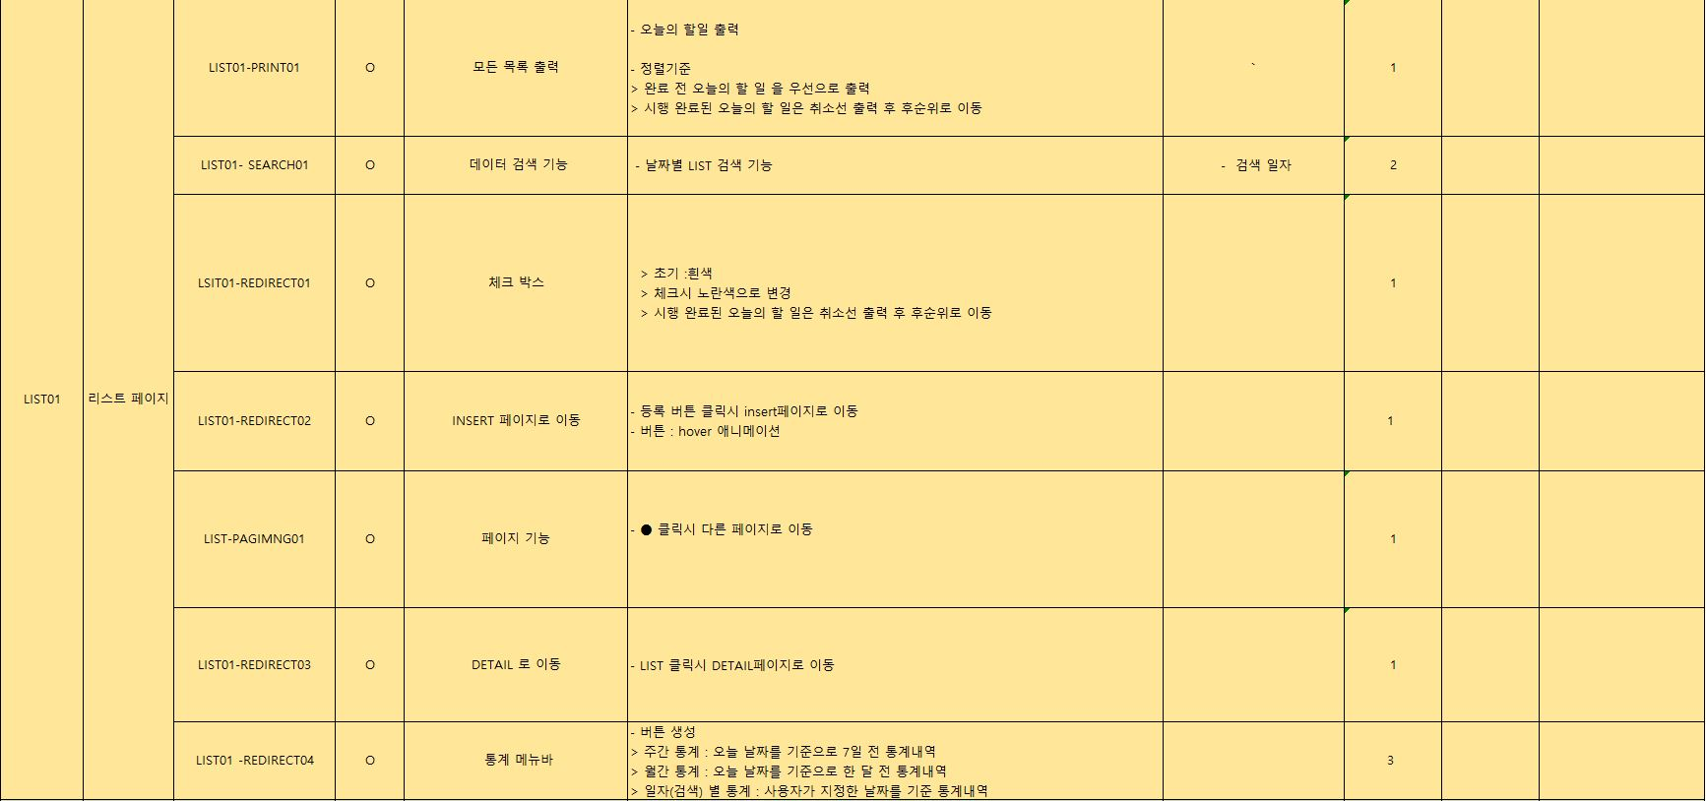
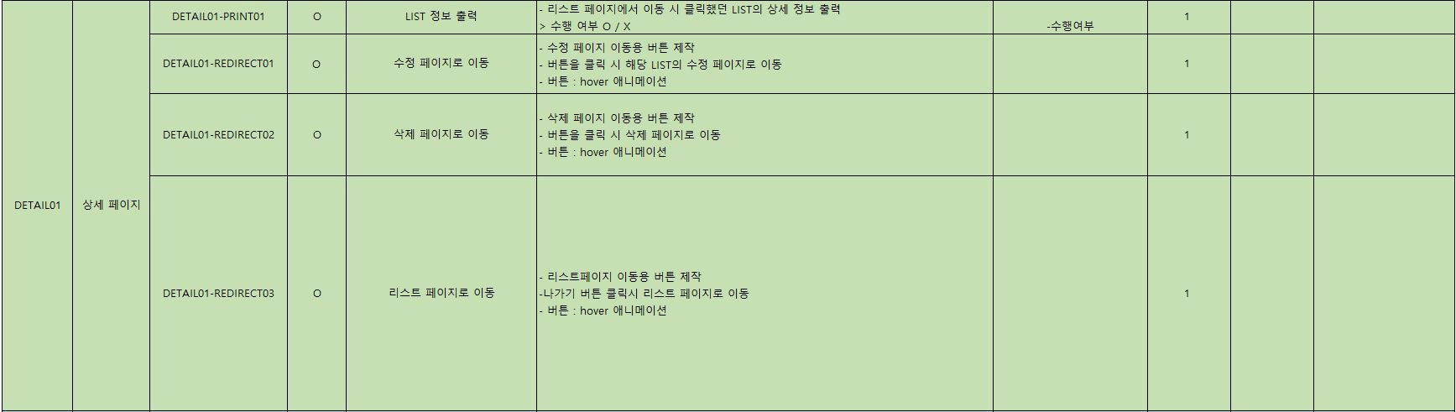
요구사항 명세서
리스트 페이지
상세 페이지

Slide 13
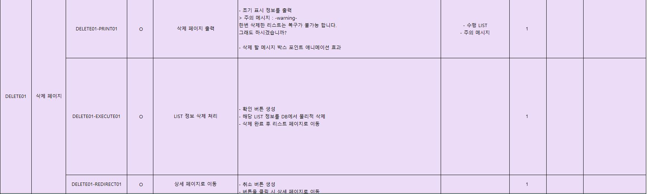
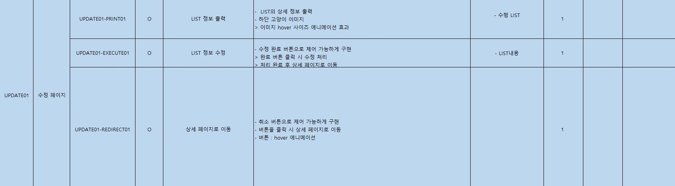
요구사항 명세서
삭제 페이지
수정 페이지

Slide 14
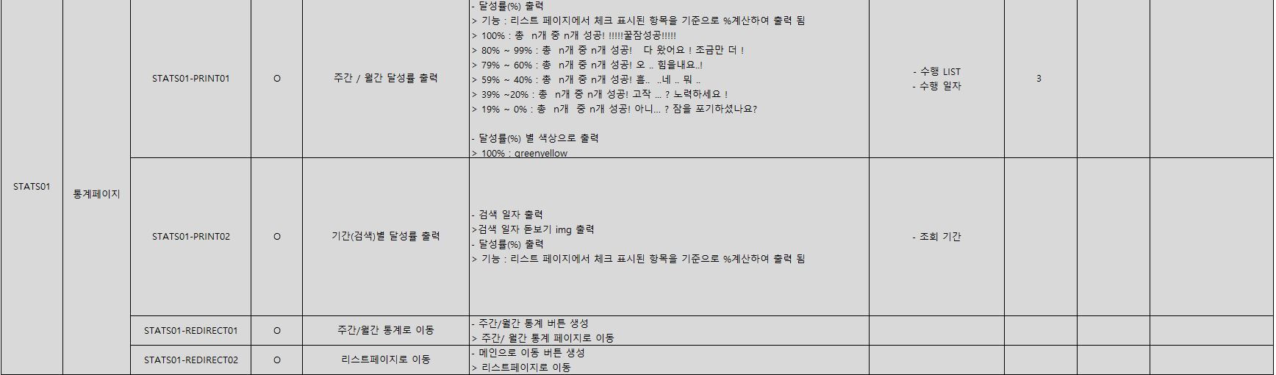
요구사항 명세서
통계 페이지

Slide 15
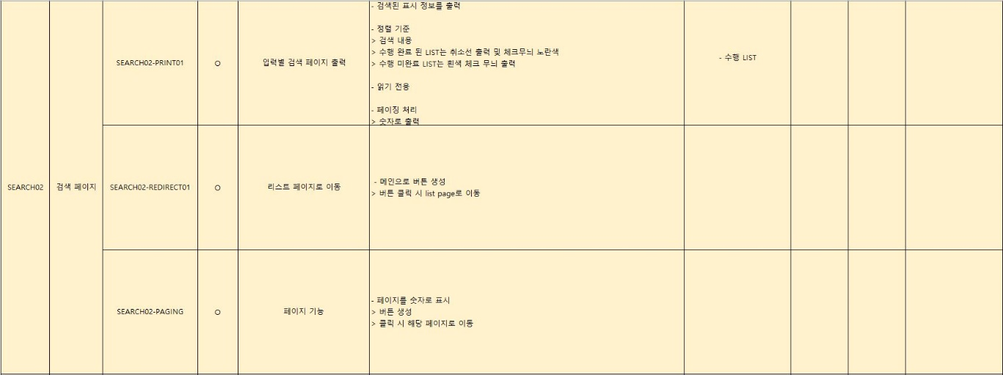
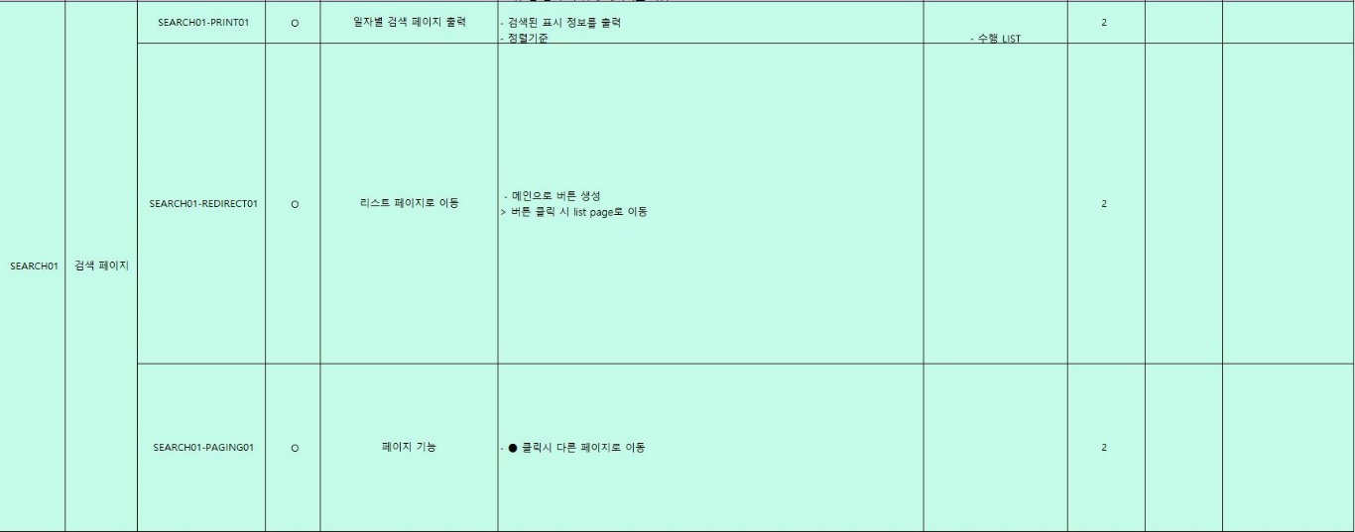
요구사항 명세서
페이지 검색
일자별 검색

Slide 16
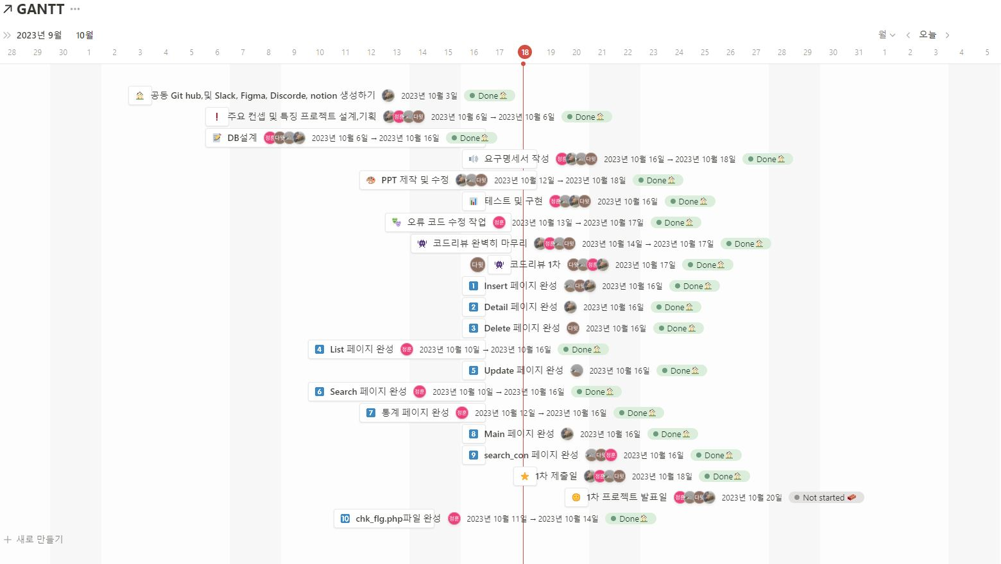
간트 차트

Slide 17
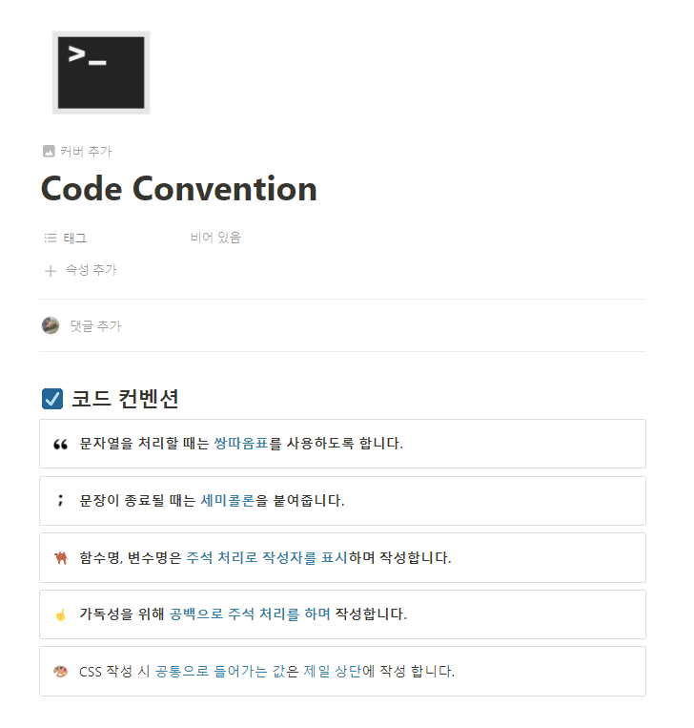
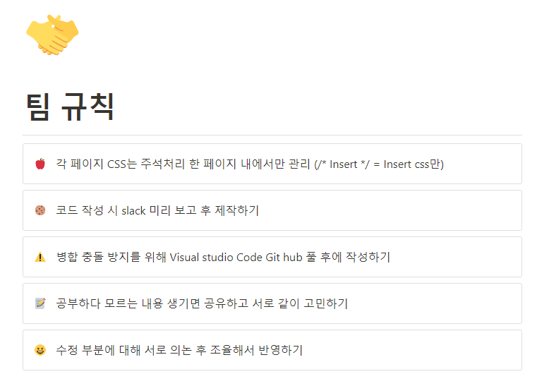
팀 규칙 & 코드 컨벤션

Slide 18
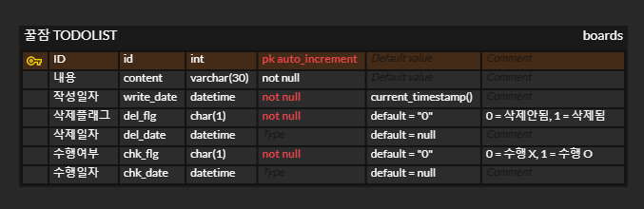
ERD 설계

Slide 19
화면 디자인

Slide 20

프로젝트 수행결과
< 메인 페이지 >

Slide 21
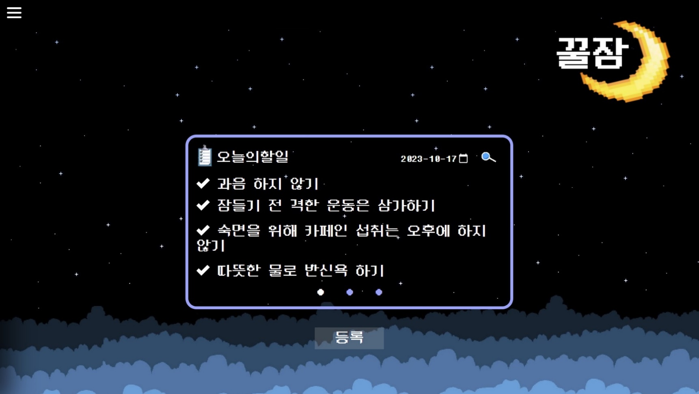
프로젝트 수행결과
< 리스트 페이지 >

Slide 22
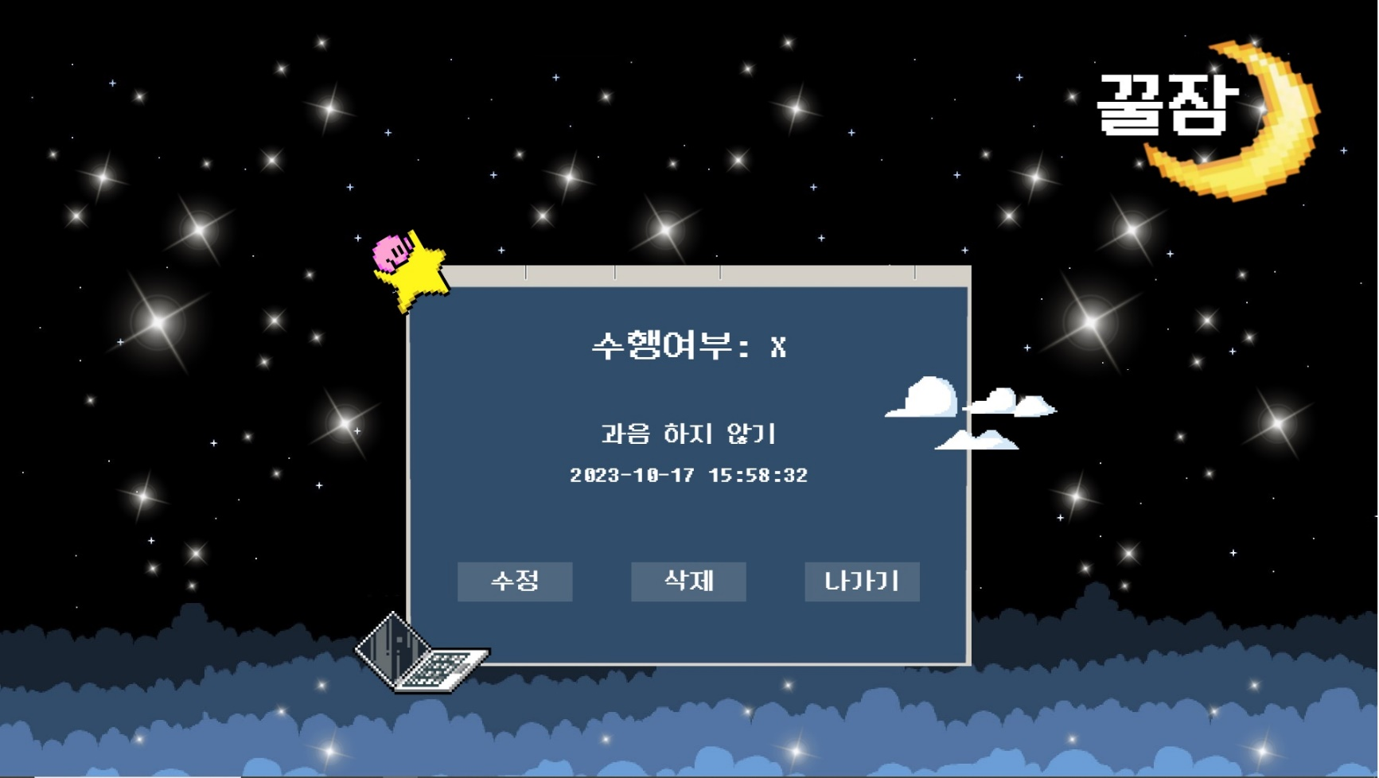
프로젝트 수행결과
< 상세 페이지 >

Slide 23
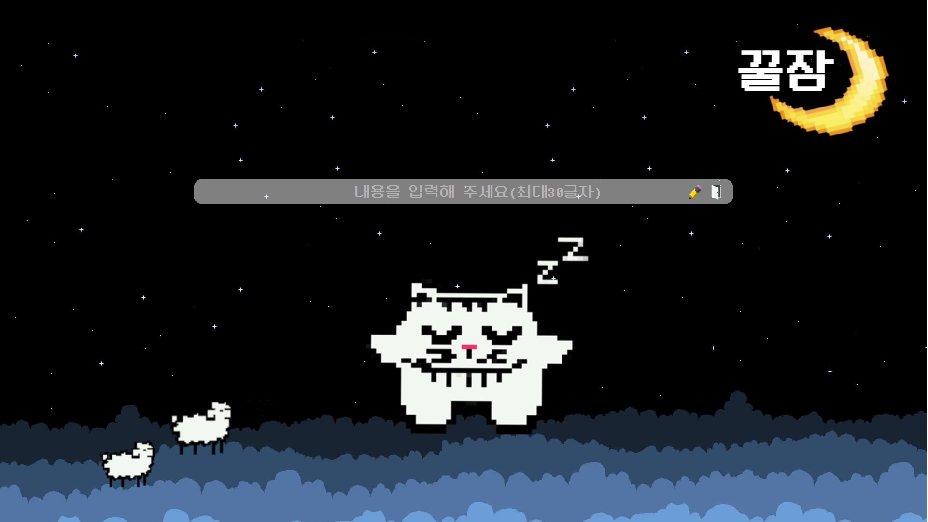
프로젝트 수행결과
< 작성 페이지 >
내용을 입력해주세요.

Slide 24
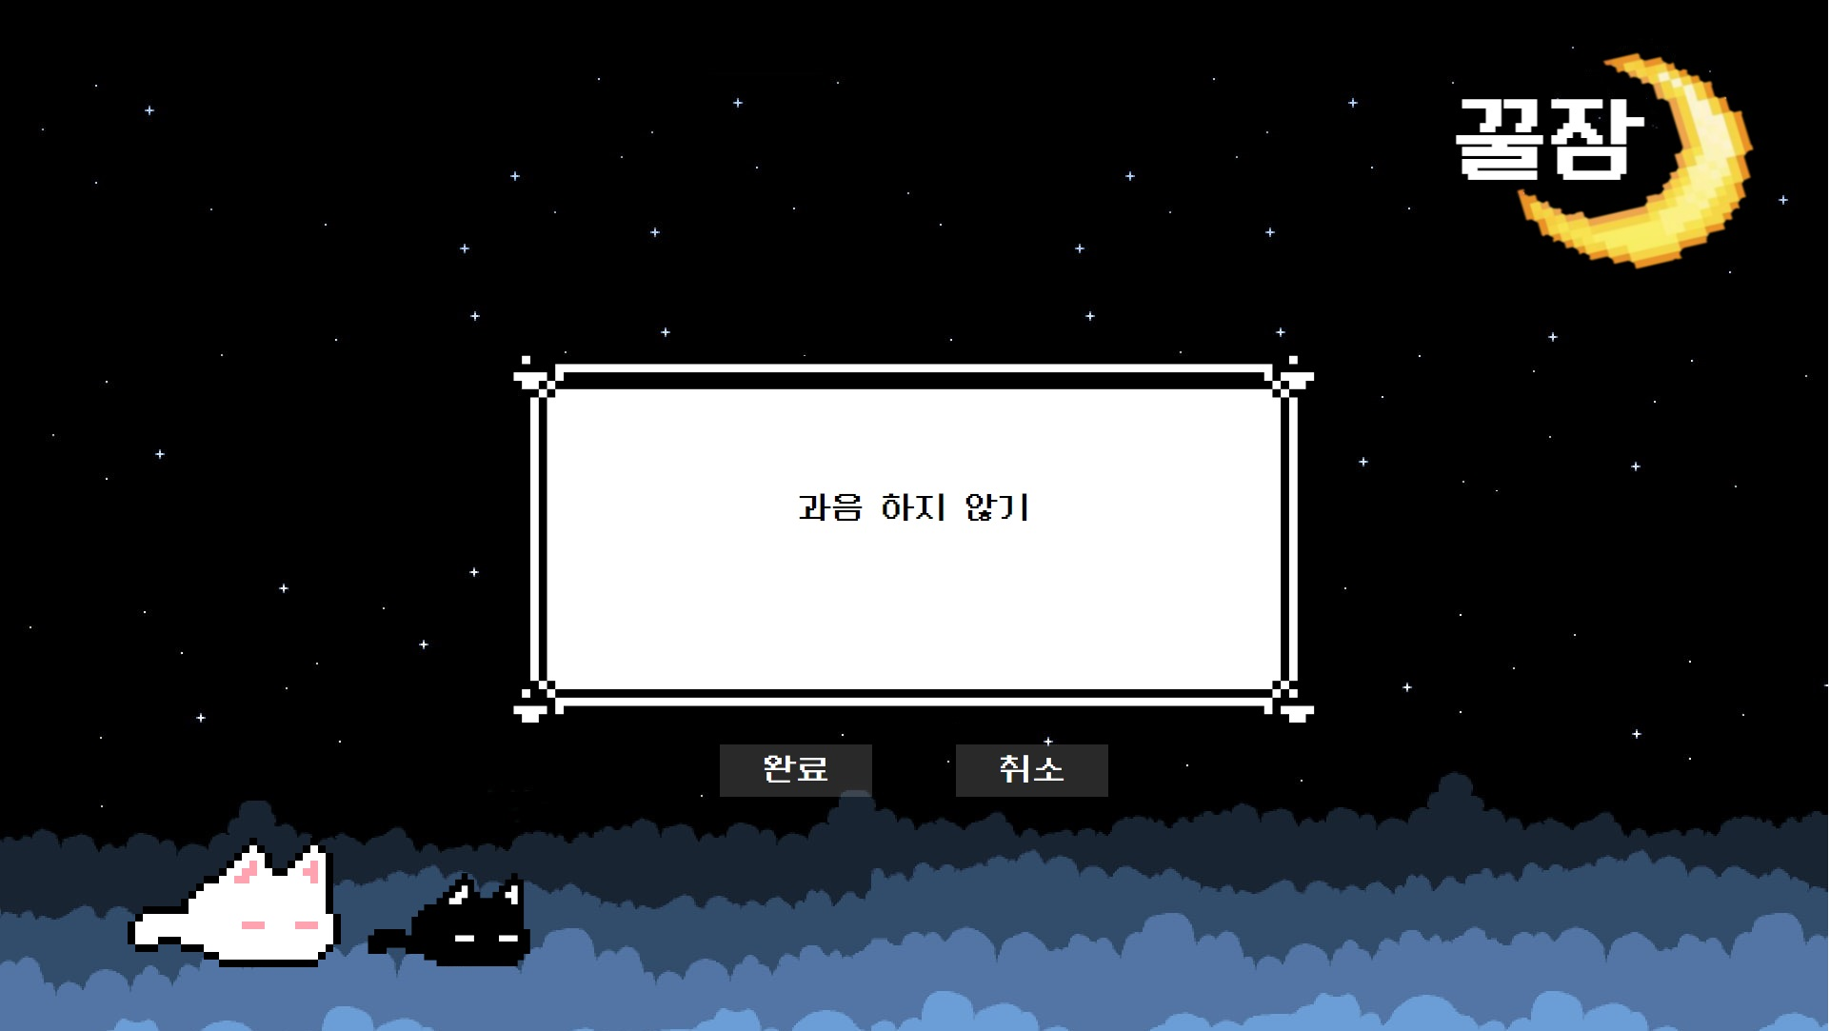
프로젝트 수행결과
< 수정 페이지 >
내용을 입력해주세요.

Slide 25
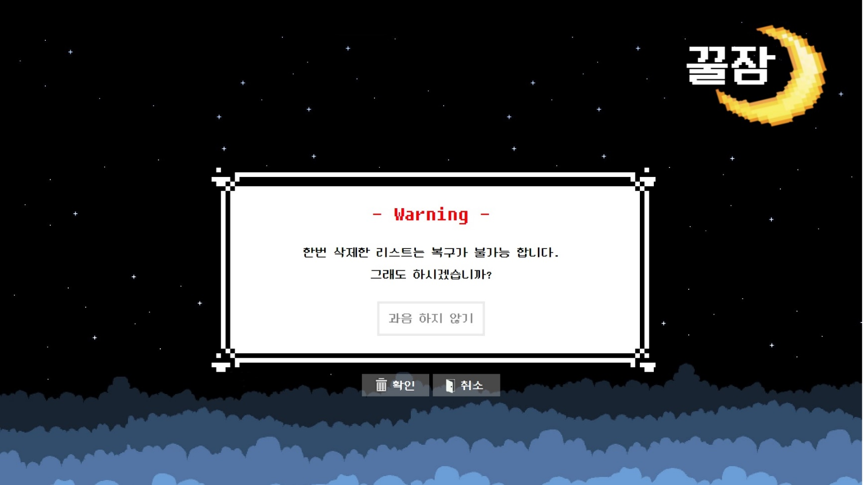
프로젝트 수행결과
< 삭제 페이지 >

Slide 26
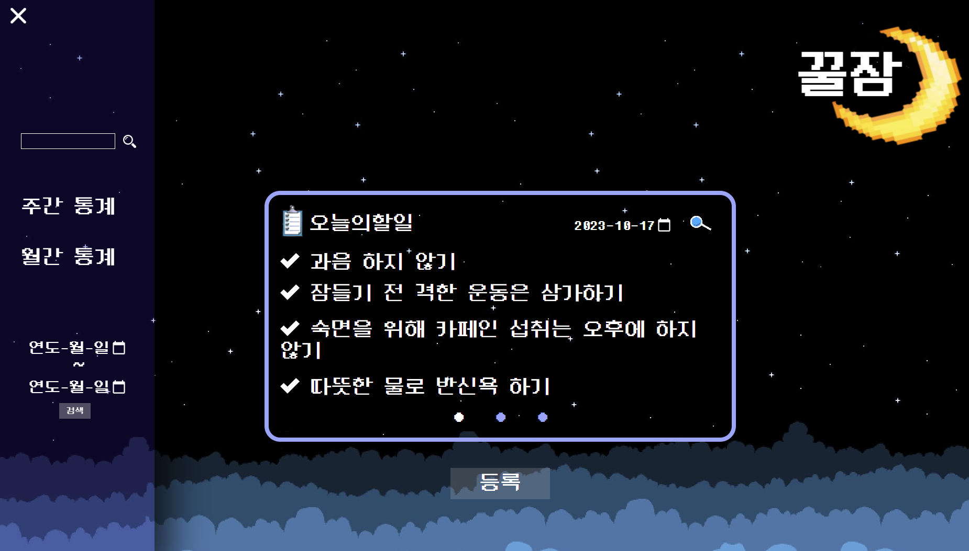
프로젝트 수행결과
< 메뉴 리스트 페이지 >

Slide 27
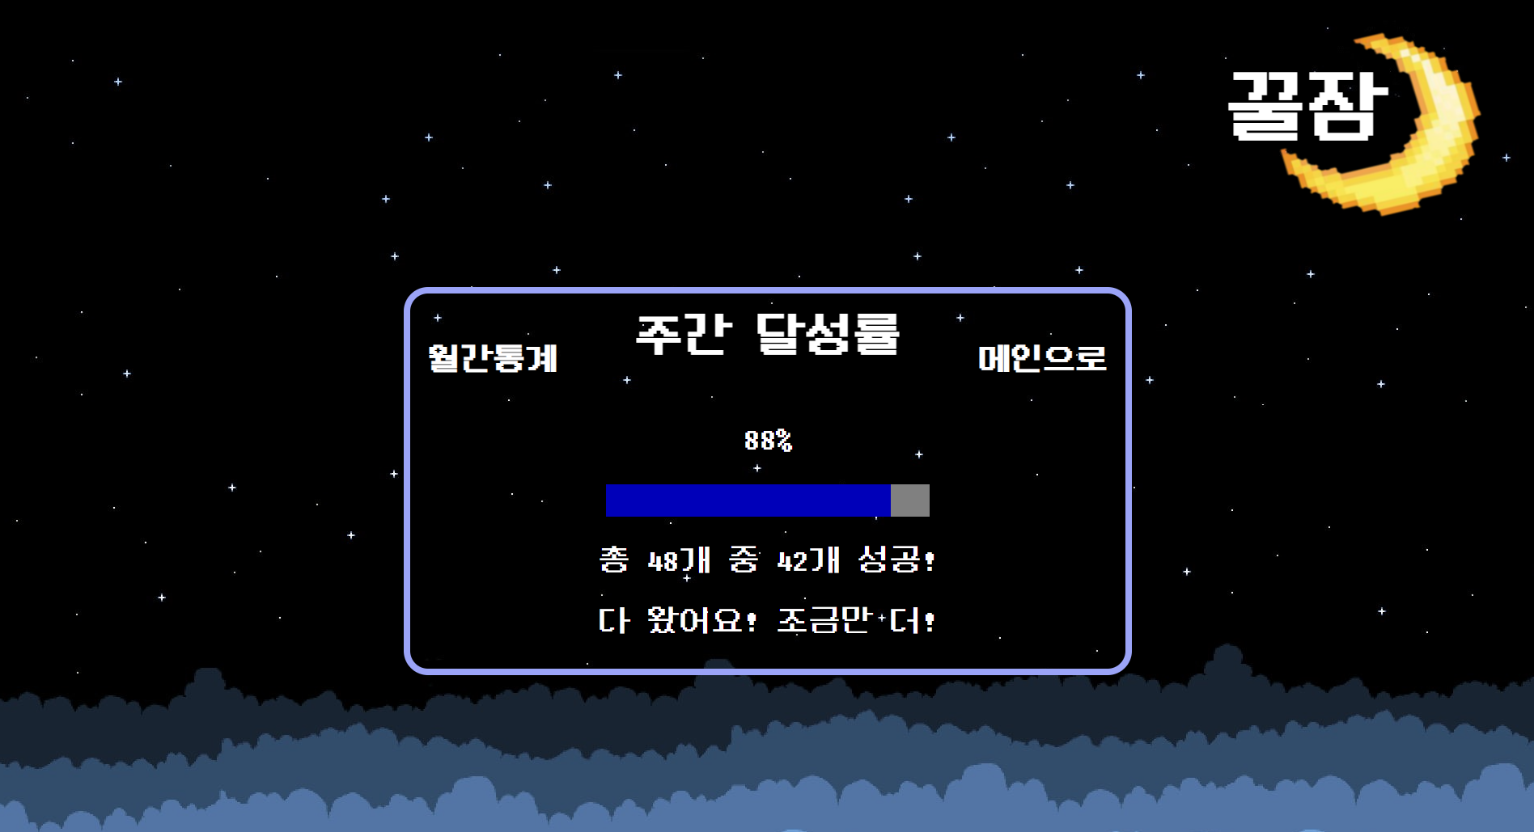
프로젝트 수행결과
< 주간 통계 페이지 >

Slide 28
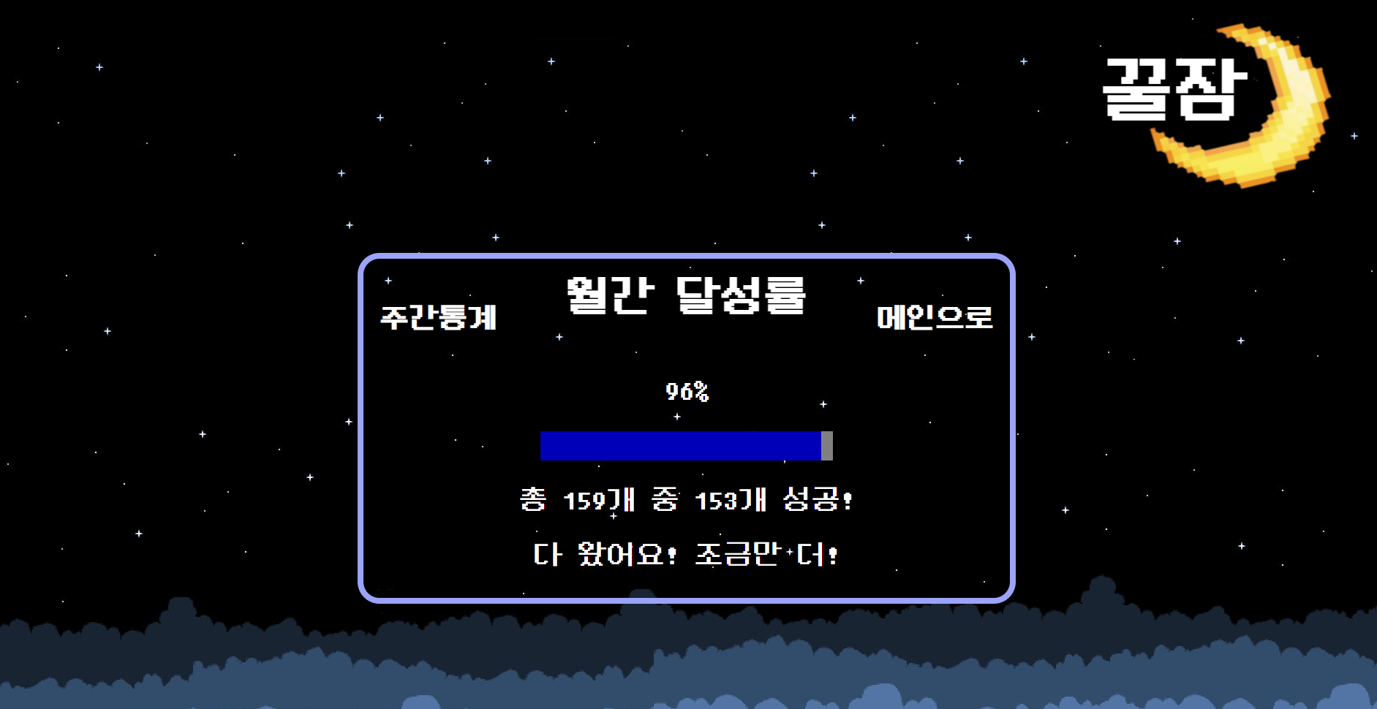
프로젝트 수행결과
< 월간 통계 페이지 >

Slide 29
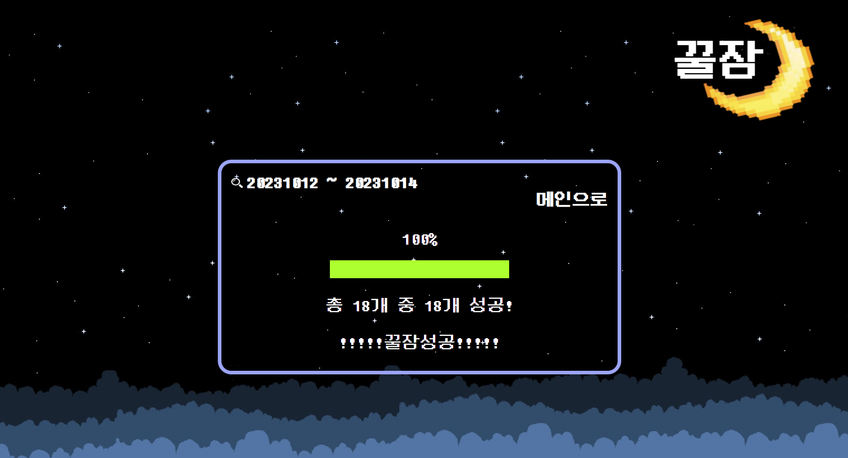
프로젝트 수행결과
< 기간 통계 페이지 >

Slide 30
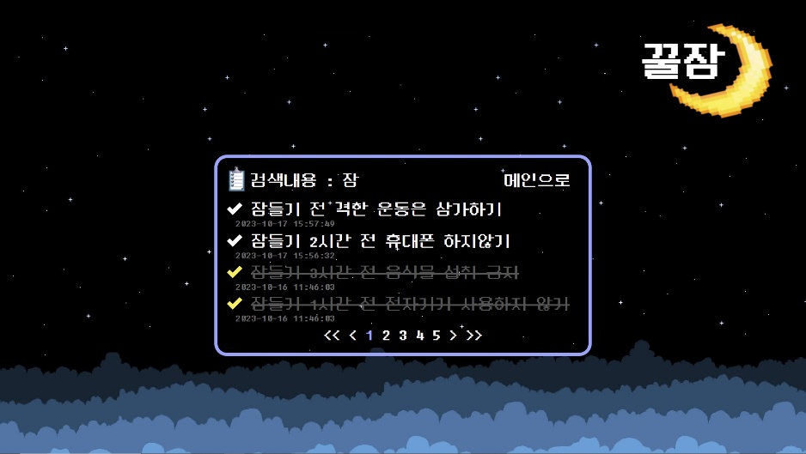
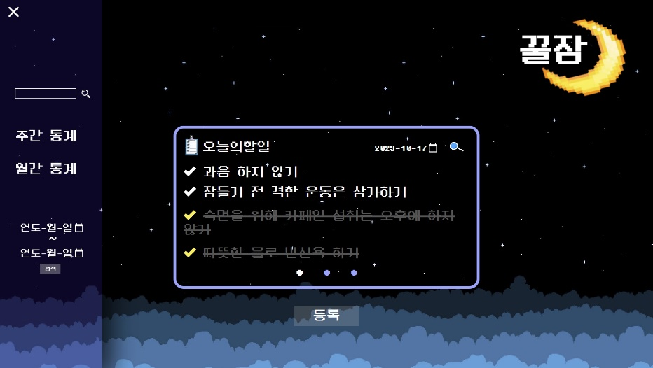
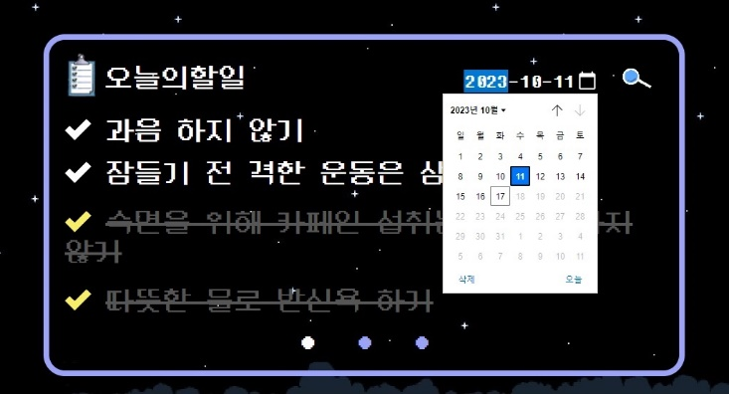
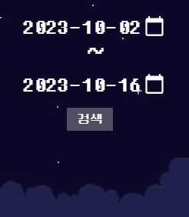
프로젝트 수행결과
< 검색 페이지 >

Slide 31
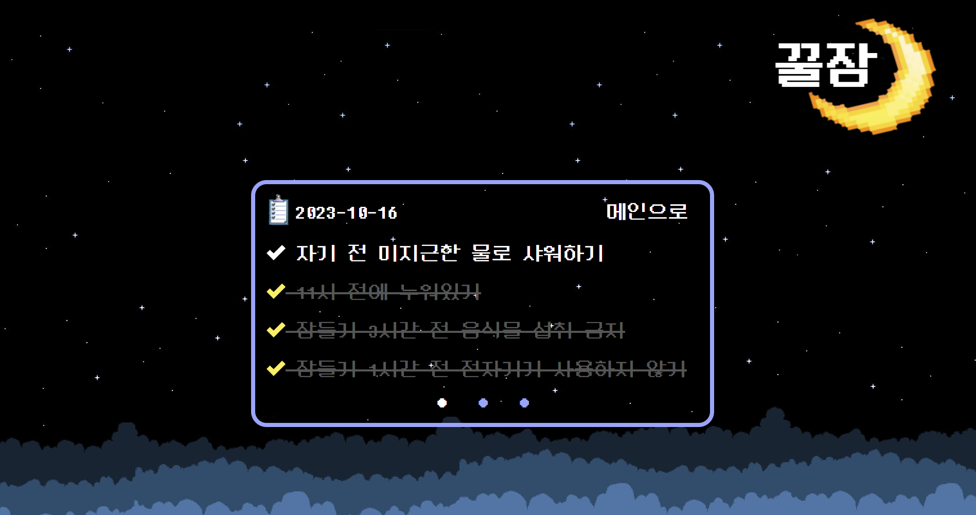
프로젝트 수행결과
< 날짜 검색 페이지 >

Slide 32
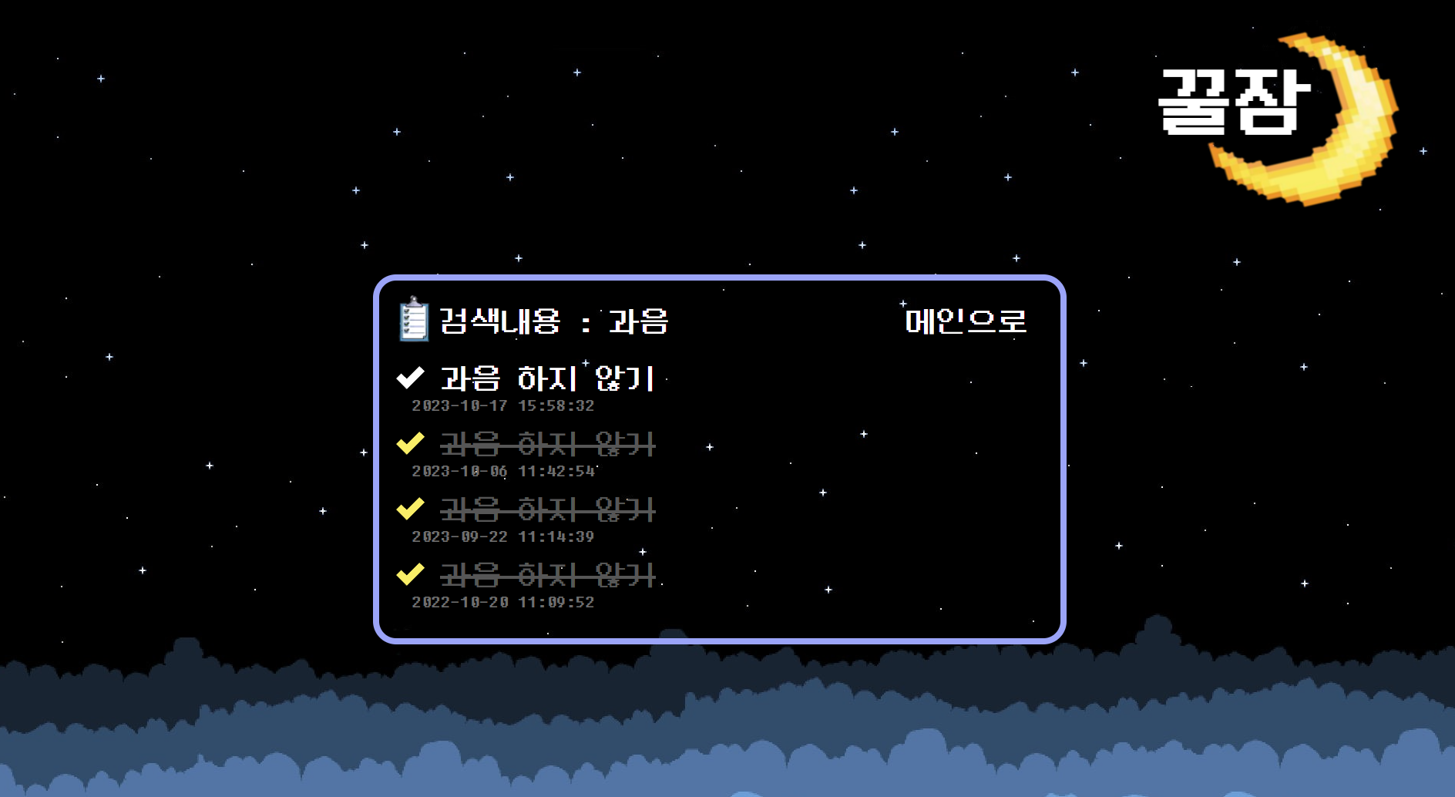
프로젝트 수행결과
< 입력 검색 페이지 >

Slide 33


프로젝트 자체평가
팀장 < 김 민 정 >
팀원 < 김 민 주 >
팀원 < 최 정 훈 >
팀원 < 홍 다 윗 >
좋았던 점
좋았던 점
좋았던 점
좋았던 점
협업을 통해 다양한 페이지를 제작하며 스스로 부족한 부분에 대해서 팀원들 덕분에 많이 배웠다.
프로젝트 하기 전에는 내가 할 수 있을 까 고민이 많이 됐는데 팀원들과 같이 만들어가니까 도움이 많이 되고 전보다 확실히 이해가 돼서 공부가 많이 되었다.
이제 것 배운 내용을 토대로 내가 얻고 싶은 정보를 얻는 함수들을 도전 해 볼 수 있었던 것 과, 구현 하려 한 모든 함수를 정상적으로 만드는 것에 성공해서 좋았다.
협업을 통해서 기획하고 아이디어를 공유하고 각자의 소스코드를 서로 리뷰하면서 부족한 부분들을 채워갈 수 있었고 조금 더 이해하게 되었습니다.
이때까지 배운 것들을 스스로 사용할 수 있게끔 되는 계기였다.
아쉬운 점
아쉬운 점
아쉬운 점
아쉬운 점
배웠던 부분을 다양하게 구현하지 못한 부분이 아쉽다.
전보다 이해가 많이 됐지만 아직 완벽하지 않아 꼼꼼히 더 공부해야겠다.
아직 php를 활용하는 것 이 서툴어서 더 줄일 수 있는 부분들을 못 줄인 게 아쉽다.
아직까지는 많이 부족한 거 같아서 아쉽습니다.

Slide 34
Q&A

Slide 35
감사합니다

